Slide 1
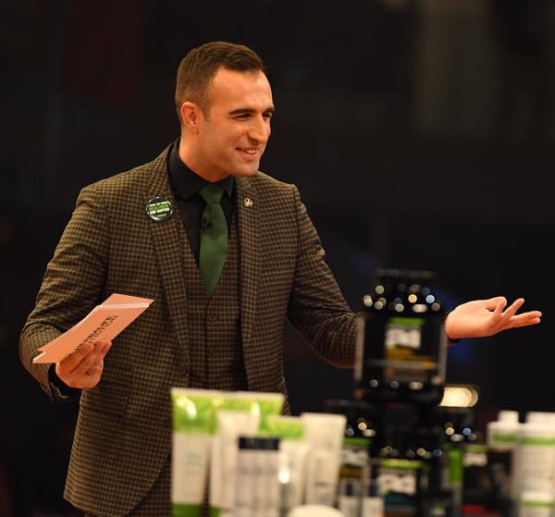
Ertan Uyanik
President´s Team

Slide 2
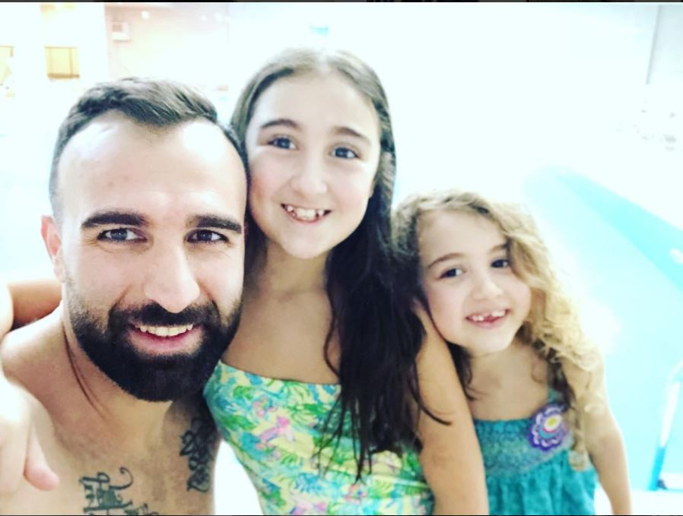
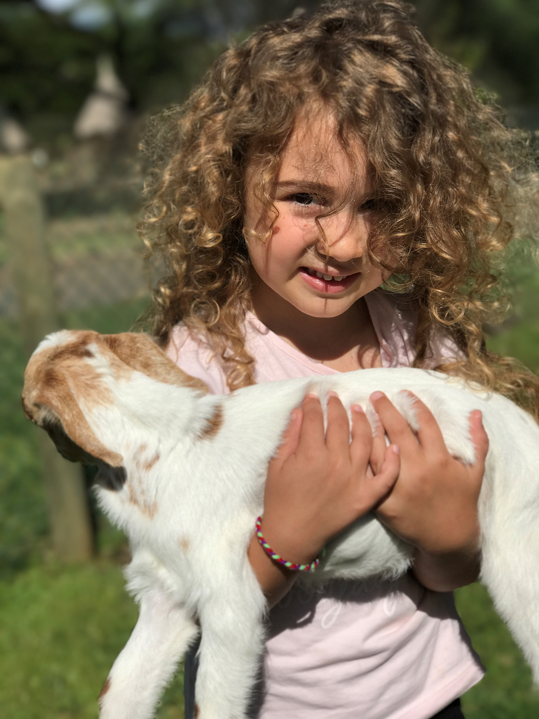
ELA
ZEHRA
FINDE DEIN WARUM

Slide 3
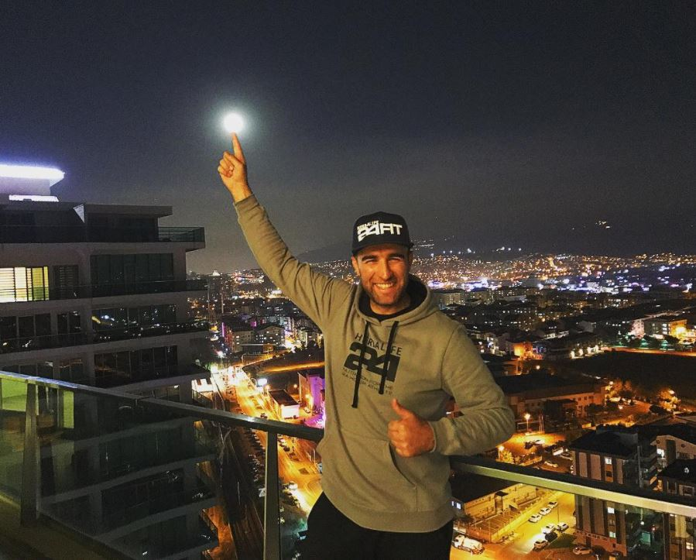
ARBEITE FÜR DEINE ZIELE

Slide 4
DIE BASIC
Wie alles startet und was wir in HERBALIFE tun

Slide 5
DIE BASIC
Unser Slogan ist
„WE CHANGE PEOPLES LIVES“
Das ist auch, was wir wirklich tun

Slide 6
THE BASIC
Wie der Grundstein startet

Slide 7
THE BASIC
Der nächste Level der Transformation
Je grösser deine Kundentraube umso stabiler wird deine Organisation in Zukunft
„Gute Berater sind oft in der tiefe“
60K FC Leon Waisbein

Slide 8
Was möchtest du erreichen?
A
B
C
2-3 Kunden betreuen, um die eigenen Produkte zu finanzieren.
5-6 oder mehr Kunden betreuen, um die eigenen Produkte zu finanzieren und ein Nebeneinkommen zu erwirtschaften
Wieviel €?
Vielen Menschen helfen, um eine mögliche Karriere aufzubauen
Warum?

Slide 9
WORKFLOW
1-INTERESSENT

Slide 10
1) INTERESSE WECKEN
Liste Leute
AYCE, Pudding Party, Shake Party
Fitclub
Social Media
Probepackung
Gesundheitsumfrage
USE – WEAR - TALK

